Slide 1
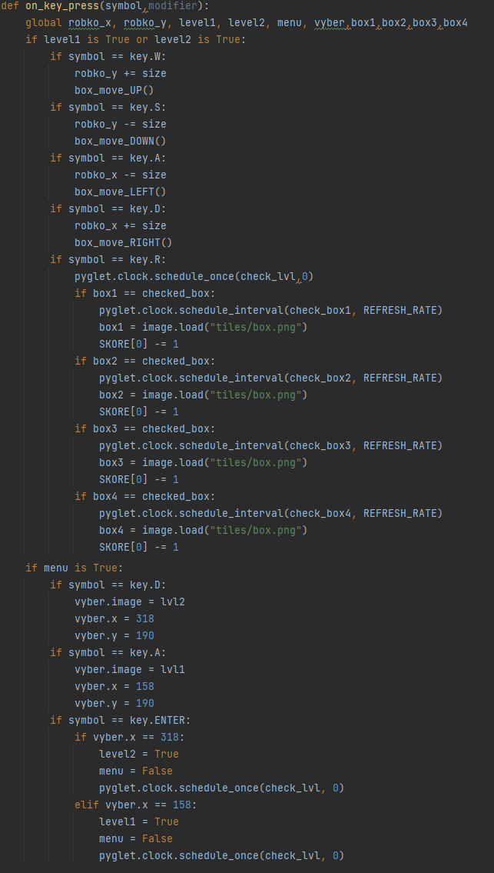
Sokoban
Jakub Geleta 1.AT

Slide 2
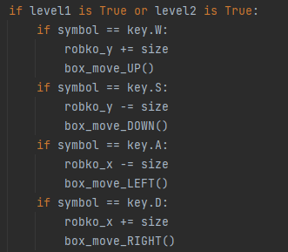
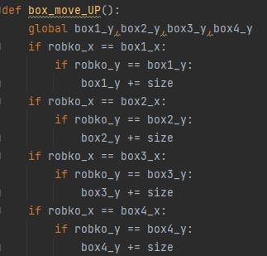
Časť:
pozrie, či je jeden z levelov zapnutý
podľa toho, aká je stlačená klávesa, posúva hráča
zavolá definíciu, ktorá posúva box

Slide 3
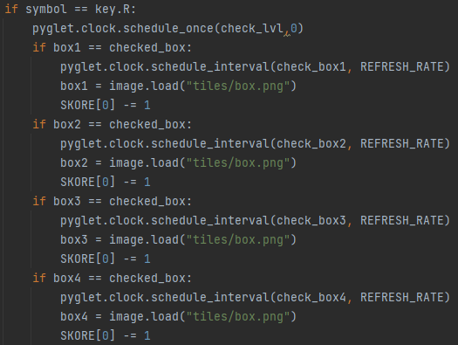
2. Časť:
pozrie, či je stlačené R
ak áno, pozrie, aký level sme vybrali
potom pozrie, či sme posunuli boxy na ich určené miesto
resetuje level

Slide 4
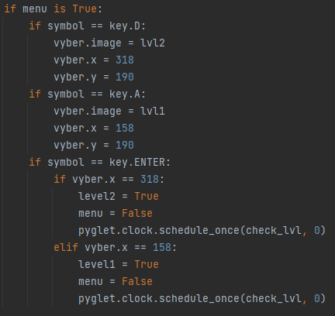
3. Časť:
pozrie, či sme v menu
ak áno, pozrie, či sú stlačené klávesy A a D a mení polohu obrázku výberu
pozrie, či je stlačený Enter
ak áno, vyberie podľa polohy level

